Slide 1
Выступление на РМО учителей начальных классов
Тема: «Здоровьесберегающие технологии в начальной школе»
Подготовила Яньшина О.В.,учитель начальных классов МКОУ Семено-Александровская СОШ

Slide 2
"Забота о здоровье ребёнка – это не просто комплекс санитарно-гигиенических норм и правил
и не свод требований к режиму, питанию, труду, отдыху. Это прежде всего забота о гармоничной полноте
всех физических и духовных сил, и венцом этой гармонии является радость творчества".
В. А. Сухомлинский

Slide 3
Здоровьесберегающие технологии:
технологии , обеспечивающие организацию необходимых гигиенических условий в образовательной организации;
технологии оптимальной организации учебного процесса и физической активности школьников;
психолого-педагогические технологии.

Slide 4
Психолого-педагогические факторы:
компетентность учителя в вопросах здоровьесберегающих образовательных технологий;
учет возрастных и функциональных возможностей школьников при выборе методик и технологий обучения;
личность учителя, его характер, особенности психологии, умение управлять своим психоэмоциональным состоянием; стиль педагогического общения, состояние здоровья, образ жизни;
организация образовательной деятельности с учетом индивидуальных особенностей учащихся;
оптимальный уровень ограничений свободы эмоциональных проявлений учащихся.
создание комфортного психологического климата на уроке и вообще в образовательной организации .

Slide 5
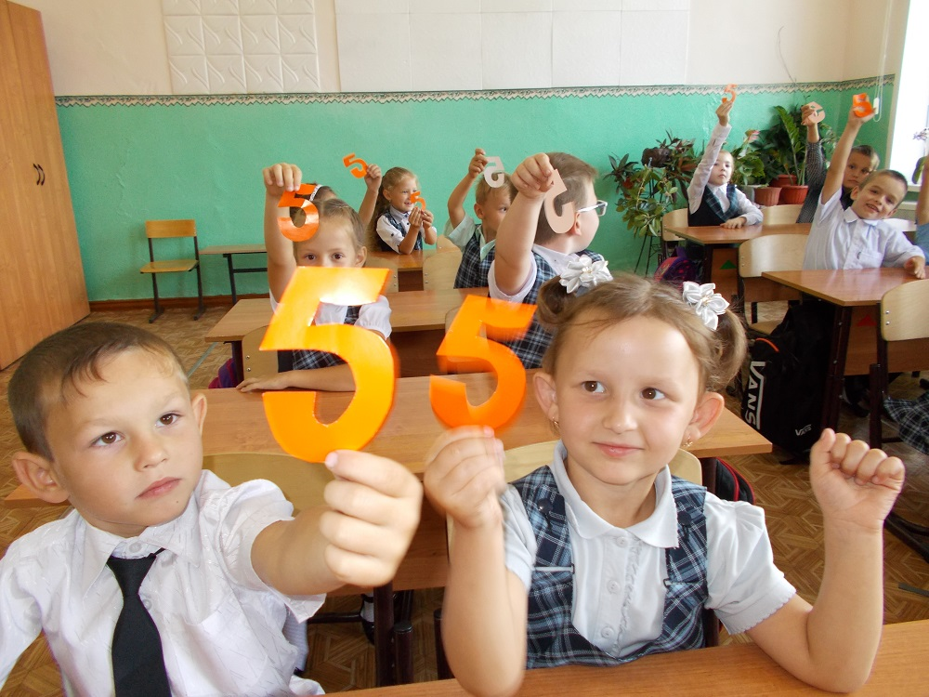
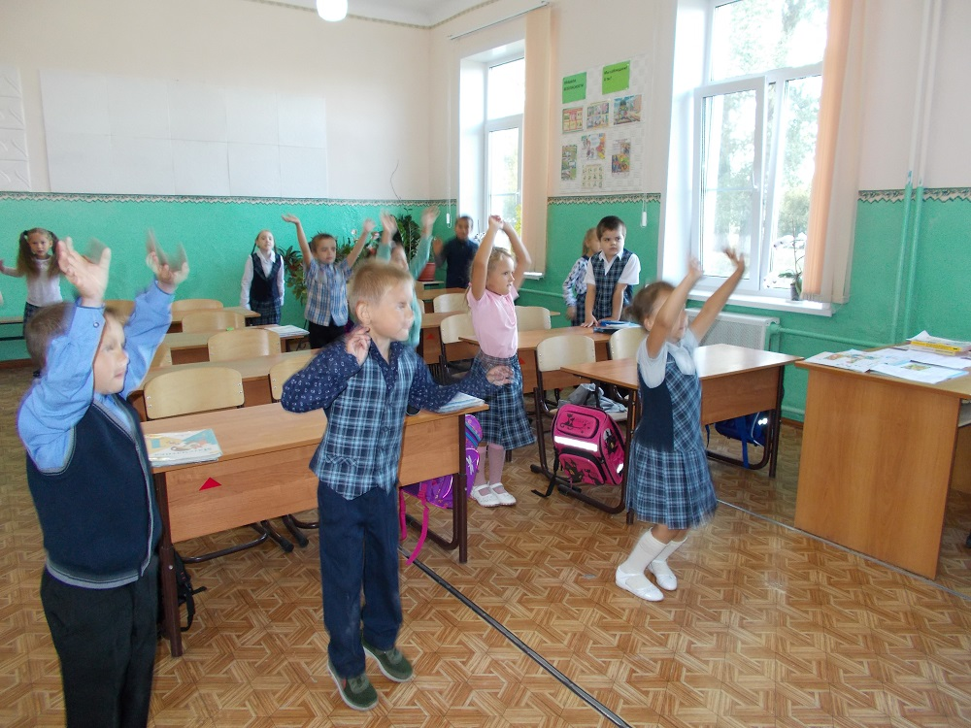
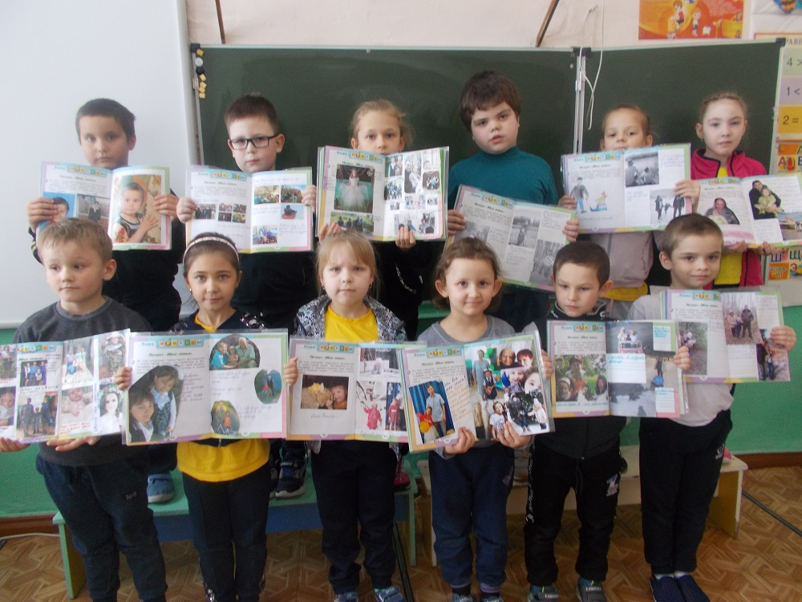
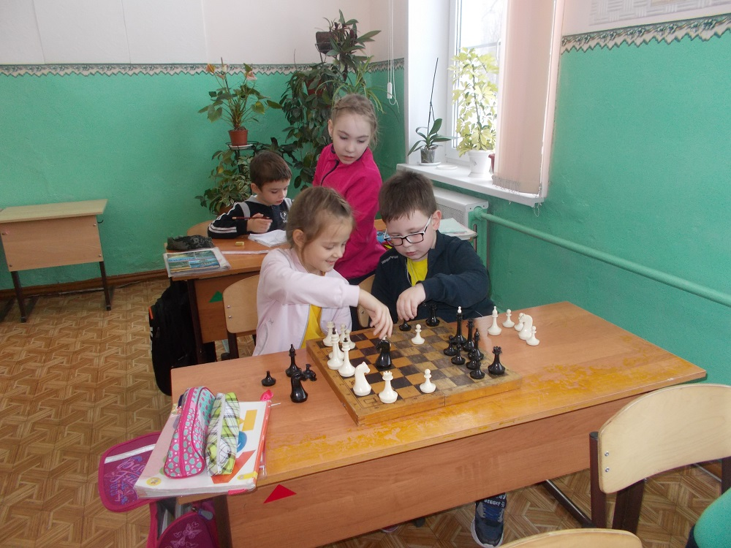

Slide 7
Спасибо за внимание!

